Slide 1
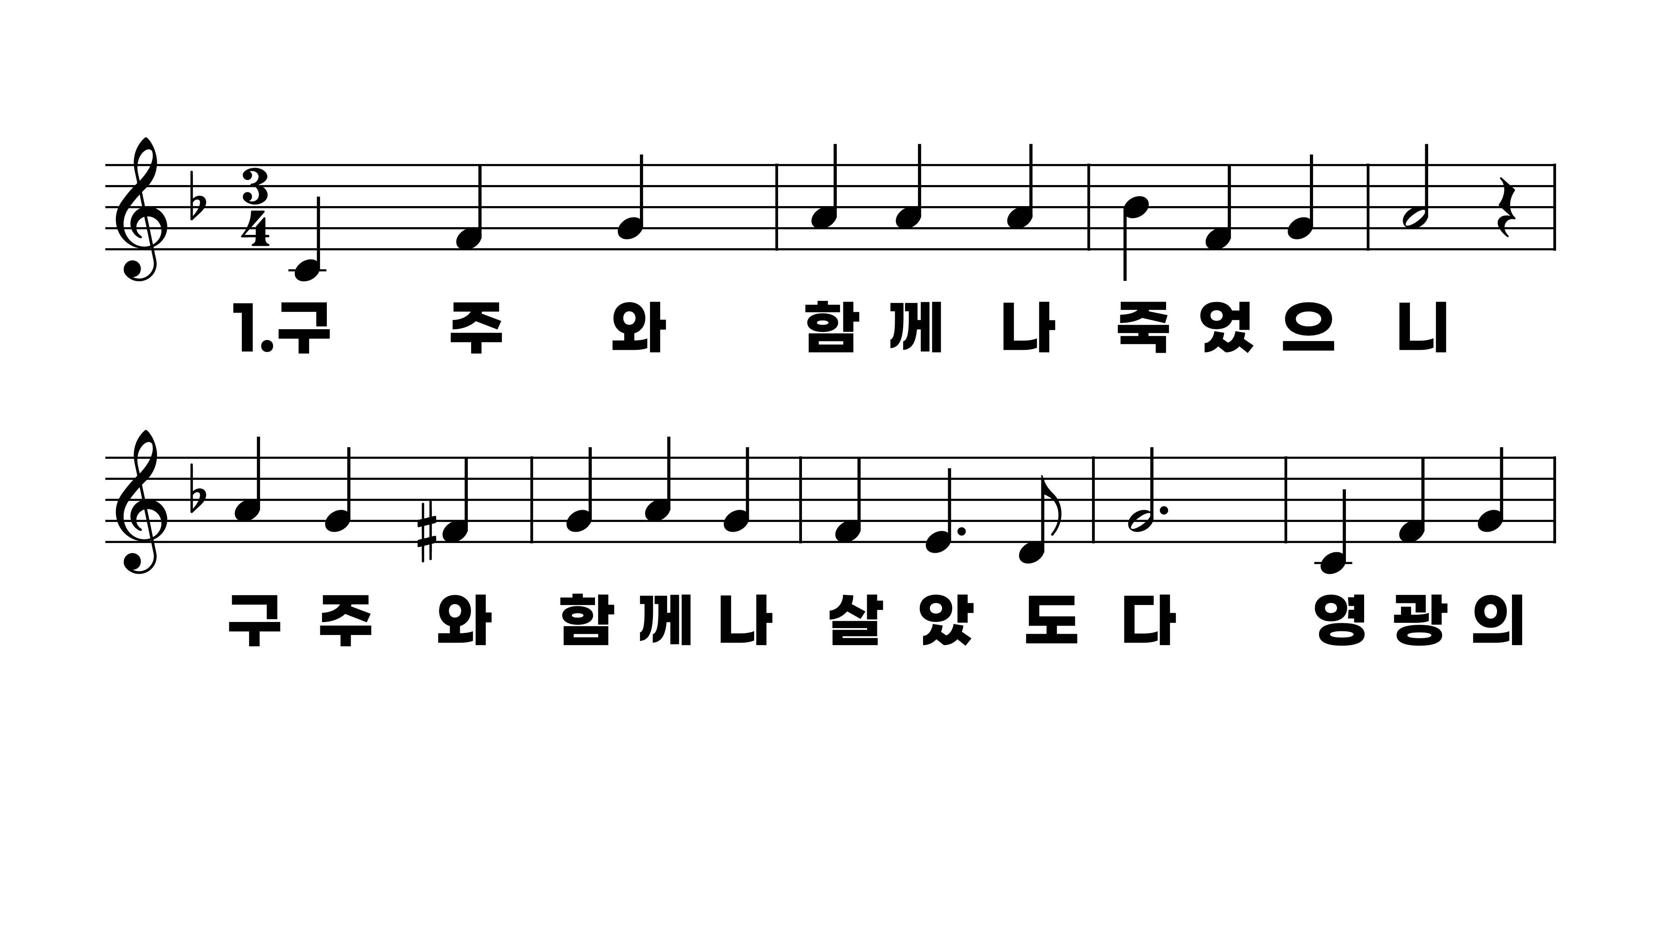
407장 구주와 함께 나 죽었으니
1.구주와함께
2.맘속에시험
3.뼈아픈눈물
4.내몸의약함

Slide 2
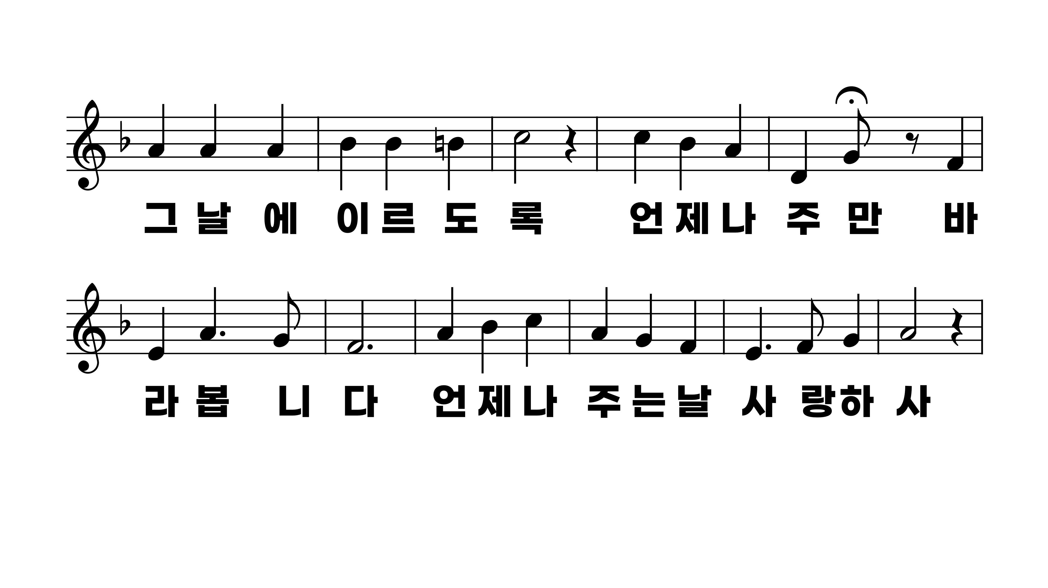
407장 구주와 함께 나 죽었으니
1.구주와함께
2.맘속에시험
3.뼈아픈눈물
4.내몸의약함

Slide 3
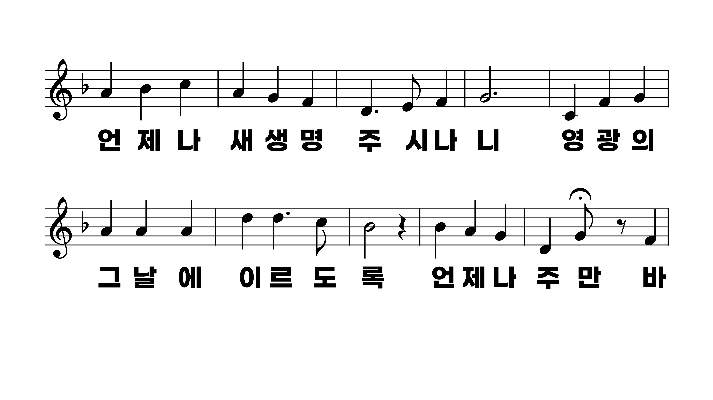
407장 구주와 함께 나 죽었으니
1.구주와함께
2.맘속에시험
3.뼈아픈눈물
4.내몸의약함

Slide 4
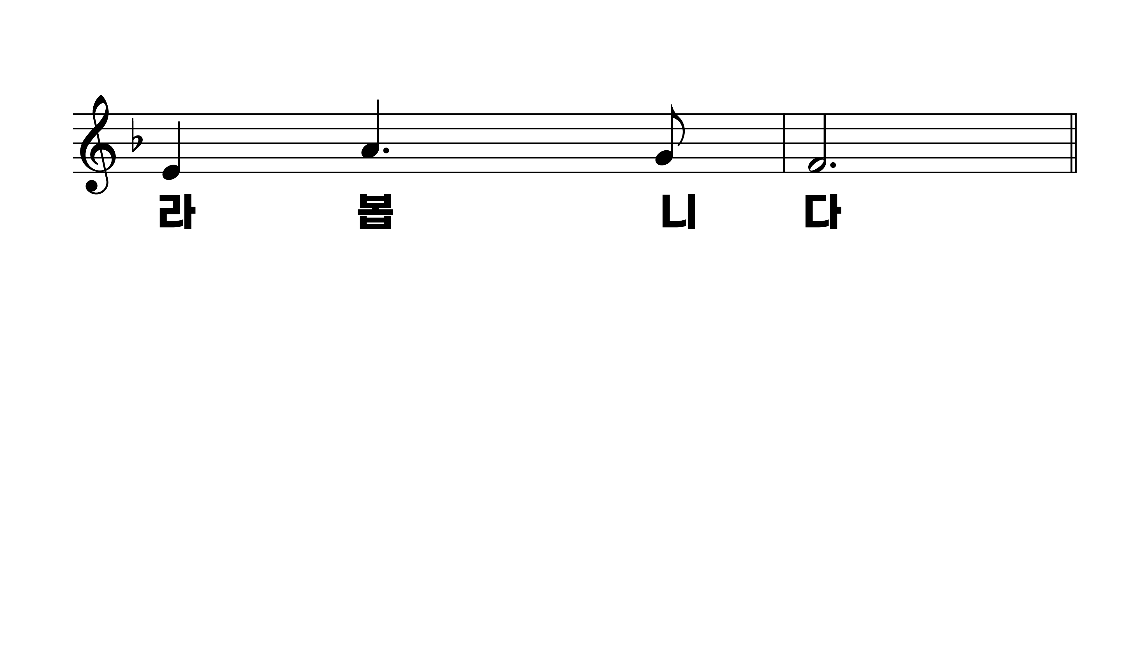
407장 구주와 함께 나 죽었으니
1.구주와함께
2.맘속에시험
3.뼈아픈눈물
4.내몸의약함

Slide 5
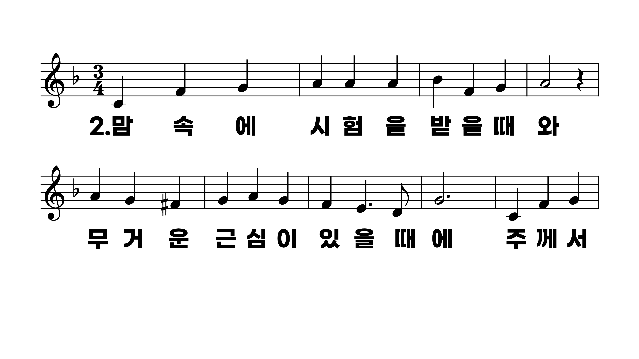
407장 구주와 함께 나 죽었으니
1.구주와함께
2.맘속에시험
3.뼈아픈눈물
4.내몸의약함

Slide 6
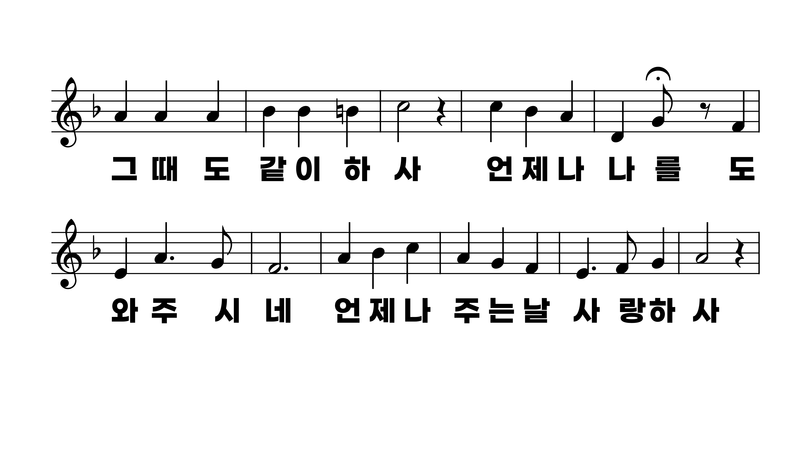
407장 구주와 함께 나 죽었으니
1.구주와함께
2.맘속에시험
3.뼈아픈눈물
4.내몸의약함

Slide 7
407장 구주와 함께 나 죽었으니
1.구주와함께
2.맘속에시험
3.뼈아픈눈물
4.내몸의약함

Slide 8
407장 구주와 함께 나 죽었으니
1.구주와함께
2.맘속에시험
3.뼈아픈눈물
4.내몸의약함

Slide 9
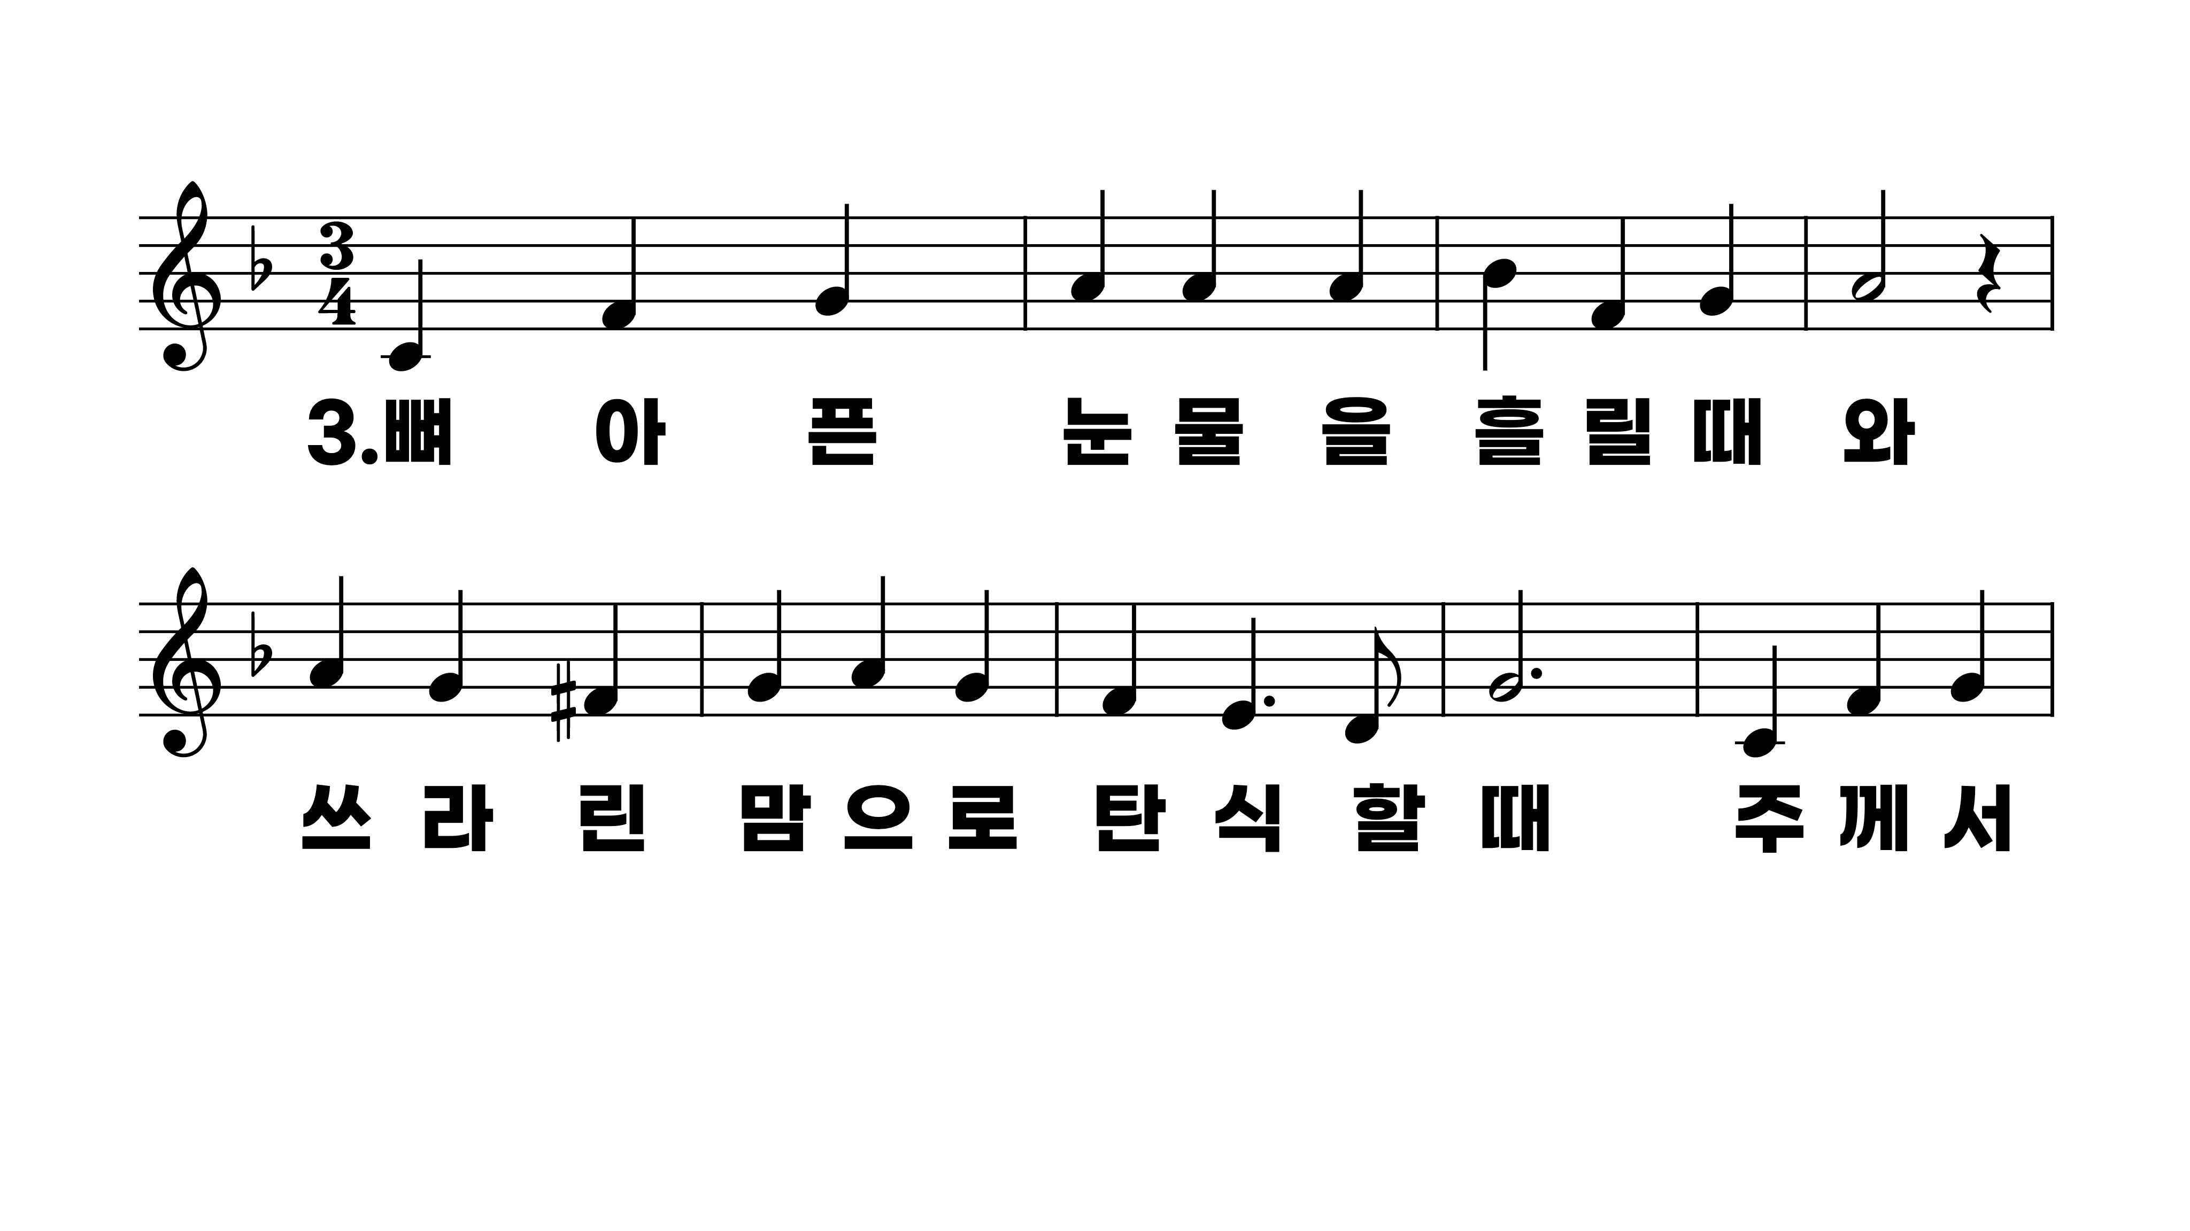
407장 구주와 함께 나 죽었으니
1.구주와함께
2.맘속에시험
3.뼈아픈눈물
4.내몸의약함

Slide 10
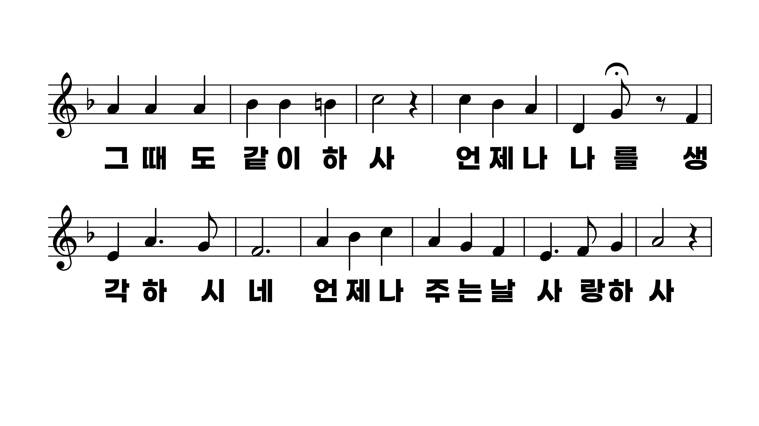
407장 구주와 함께 나 죽었으니
1.구주와함께
2.맘속에시험
3.뼈아픈눈물
4.내몸의약함

Slide 11
407장 구주와 함께 나 죽었으니
1.구주와함께
2.맘속에시험
3.뼈아픈눈물
4.내몸의약함

Slide 12
407장 구주와 함께 나 죽었으니
1.구주와함께
2.맘속에시험
3.뼈아픈눈물
4.내몸의약함

Slide 13
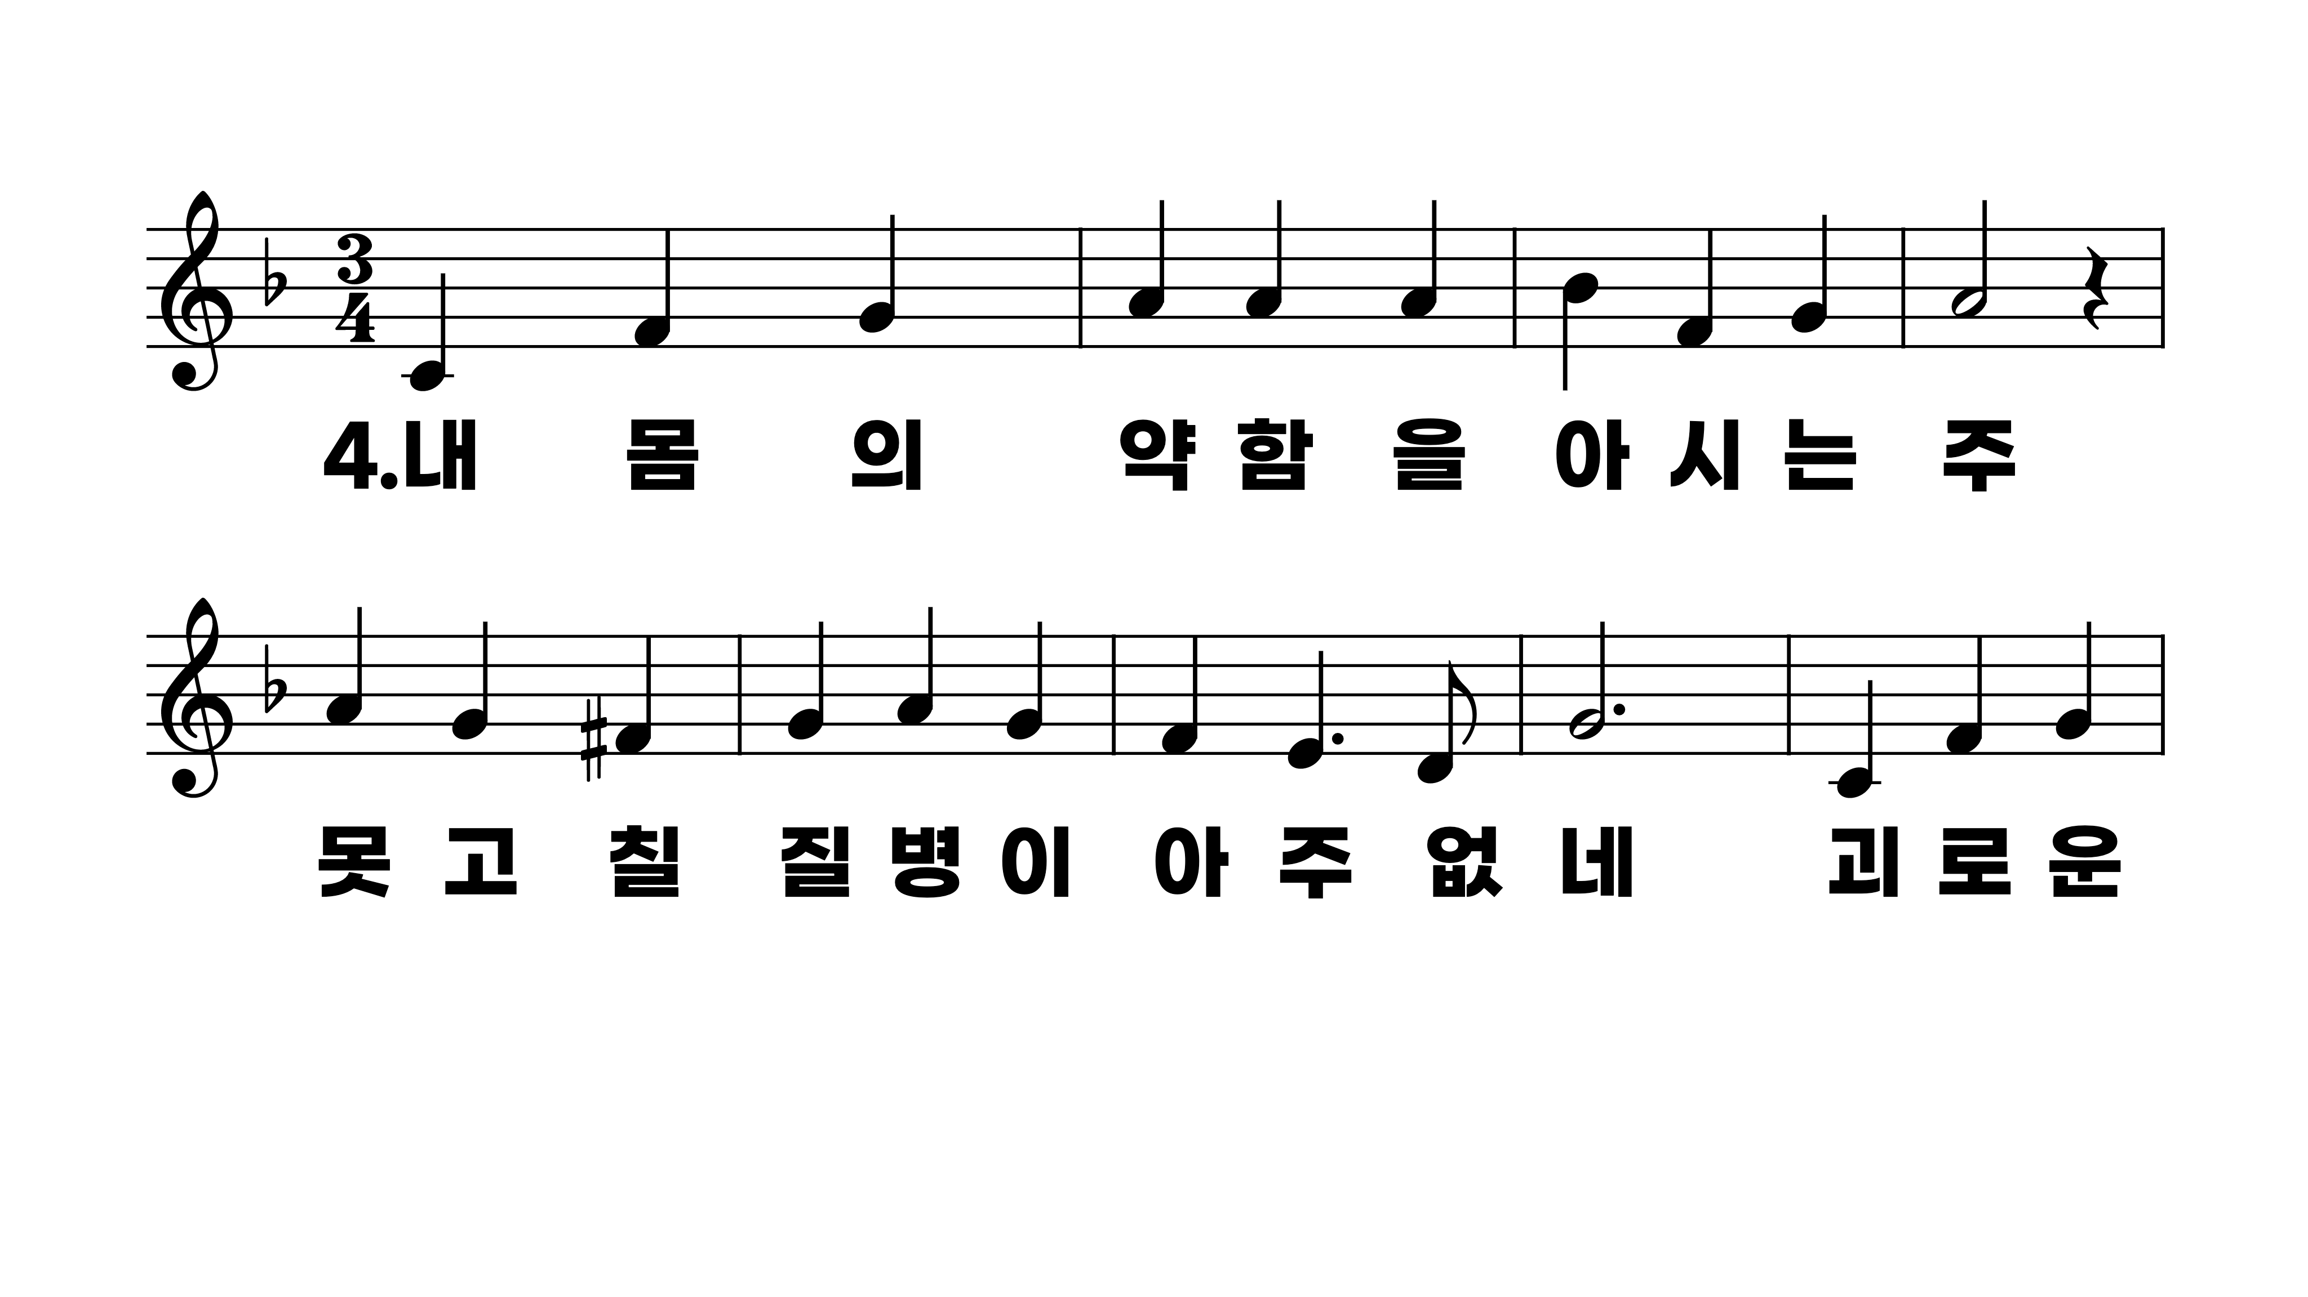
407장 구주와 함께 나 죽었으니
1.구주와함께
2.맘속에시험
3.뼈아픈눈물
4.내몸의약함

Slide 14
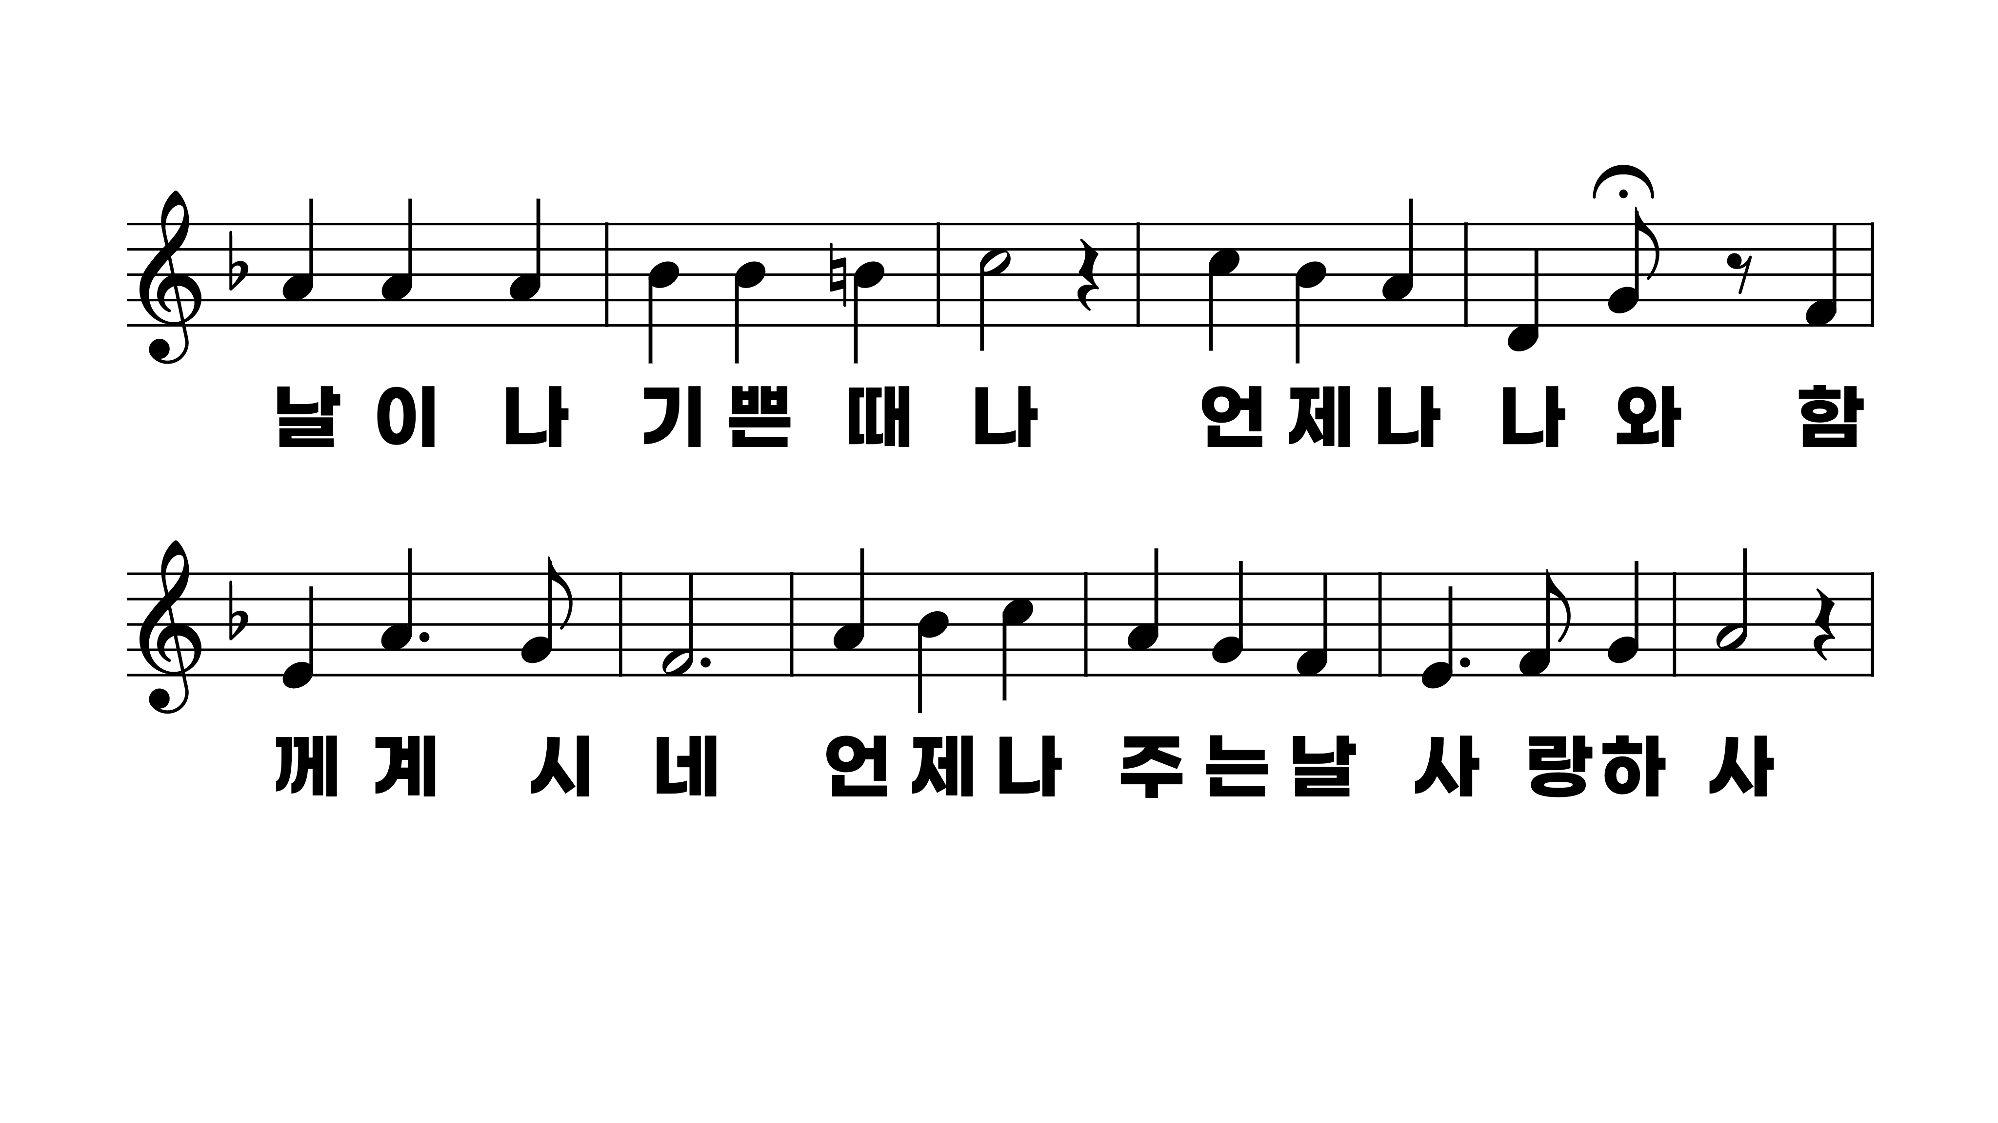
407장 구주와 함께 나 죽었으니
1.구주와함께
2.맘속에시험
3.뼈아픈눈물
4.내몸의약함

Slide 15
407장 구주와 함께 나 죽었으니
1.구주와함께
2.맘속에시험
3.뼈아픈눈물
4.내몸의약함

Slide 16
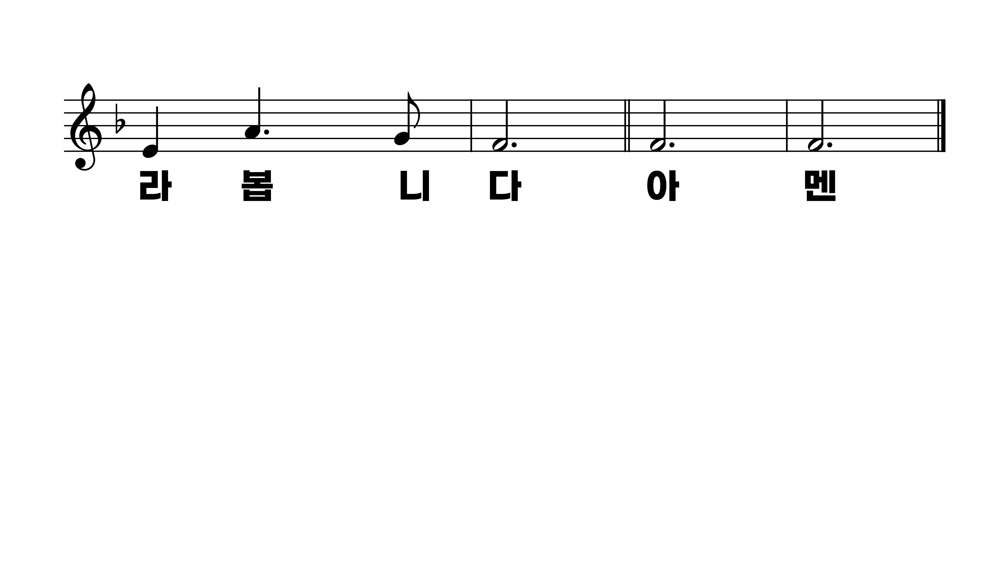
407장 구주와 함께 나 죽었으니
1.구주와함께
2.맘속에시험
3.뼈아픈눈물
4.내몸의약함

